Slide 1


2024届新进毕业生转正答辩
汇报人：张毅

Slide 2
01
02
03
04
05
自我介绍（个人及成长轨迹介绍）
我的收获（收获了什么）
我的实践（行动了什么）
我的计划（打算怎么做）
我的建议（合理化建议，加分项）

Slide 3
01 自我介绍

Slide 4
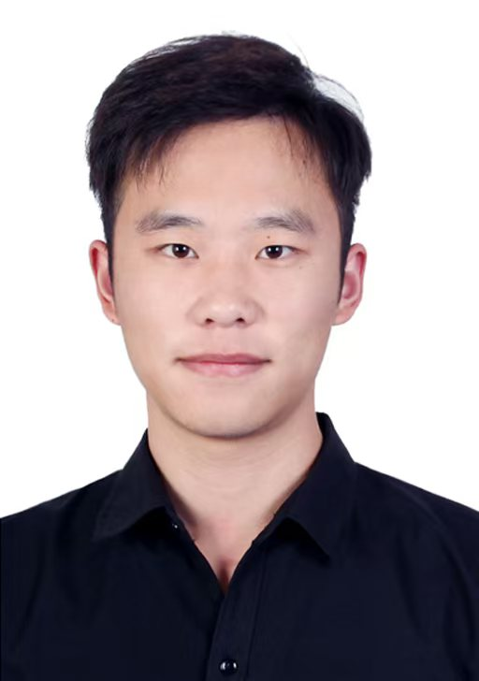
基本信息
学历：硕士
姓名：张毅
性别：男
年龄：24
政治面貌：党员
体重：78kg
身高：175.5cm
家乡：邳州市碾庄镇
婚姻状况：未婚
专业：计算机技术
兴趣爱好：游戏、健身、旅游

Slide 5




成长轨迹
2014.9-2017.6
1
高中，就读于江苏省运河中学
2
2017.9-2021.6
本科，就读于嘉兴学院
3
2021.9-2024.3
硕士，就读于南京航空航天大学
2024年5月20日于研究总院入职！

Slide 6
02 我的收获

Slide 7
围绕露天矿山无人化运输系统
01
业务了解
02
技术栈学习
03
服务器部署
项目背景：矿产资源是社会经济发展的重要命脉，但开采一直以来面临着安全、效率、驾驶员短缺等方面的挑战。
项目目标：徐工露天矿山无人化运输系统以商业化运营为目标，实现安全员下车常态化作业，综合效率与有人驾驶持平甚至超越，解决露天矿无人驾驶面临的安全、效率、可靠性等难题。
日常业务：云端系统的开发为整个系统提供灵活且强大的云端支持。在有必要时，还将提高现场协助，解决现场问题。
Spring生态系统：对Spring Boot和Spring Cloud等有了深入的了解，项目中依赖注入、配置管理等相关知识有了一定的掌握。
数据存储：学习了postgres、redis和ElasticSearch等数据存储技术的使用，在Java中可以熟练地进性连接和操作。
消息队列：从Kafka和Mqtt的搭建到使用。
性能优化：学习并发编程，使用线程池管理线程，优化程序性能。
环境搭建：熟练使用Linux命令以及docker进行环境搭建，以及部署服务。
部署工具：学会使用shell脚本、ansible-playbook脚本编写服务部署程序，对Jenkins发布程序也有一定的了解。
监控与日志管理：监控应用性能和运行状况，使用日志分析与故障排除。

Slide 8
03 我的实践

Slide 9

我的实践
业务了解
技术栈学习
服务器部署
融入项目组开发：有自己负责的开发模块，另外处理一些程序bug。
出差：元宝山出差，记录现场运营日志，协助现场测试。
基于Spring框架进行开发：项目问题排查，jar包部署时导入配置文件等。
数据库调用：Postgres的增删改查，Redis用于在线缓存ElasticSearch存储指令，实现条件查询等。
消息队列：多模块之间实现Kafka通信，进行特定功能消息的发布与订阅。对外提供Mqtt消息接口，传送矿车实时数据。
性能优化：数据库调用时使用异步处理，提高系统响应效率。
环境搭建：为澳洲服务器和华为云服务器部署云端环境并部署服务。
部署工具：编写部署文档以及部署脚本，简化和规范部署流程。
监控与日志管理：当服务出现问题时，随时查看服务运行状态，调取运行日志排查问题。

Slide 10
04 我的计划

Slide 11
我的计划
短期目标：
长期目标：

Slide 12
05 我的建议

